Slide 1
Uma breve análise da Petros

Slide 2
Números Consolidados da Petros
Quantidade de Planos administrados: 43;
Modalidade dos Planos Administrados – Benefício Definido, Contribuição Definida e Contribuição Variável;
Patrimônio Total: R$ 90,8 bilhões
Investimentos Totais: R$ 74,5 bilhões
Exigível Contingencial: R$ 4,2 bilhões
Exigível Operacional: R$ 0,697 bilhão
Patrimônio de Cobertura: R$ 84,6 bilhões
Provisões Matemáticas: 92,8 bilhões
Equilíbrio Técnico (Déficit Consolidado) : R$ 8,2 bilhões
Reservas a Constituir: R$ 30 bilhões;
Planos que possuem déficits: PPSP-R, PPSP-NR e Petros Ultrafértil
Fonte: Balanço Patrimonial de 2018

Slide 3
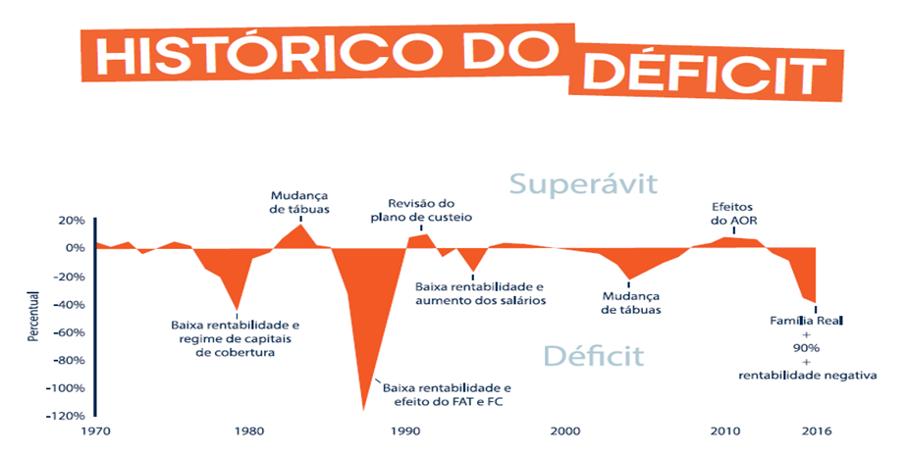
Problemas dos PPSPs na linha do tempo

Slide 4
Principais Causas dos Déficits dos PPSPs
1 - Taxa de contribuição normal insuficiente da patrocinadora desde o início do plano em 01.07.70;
2 - Tratamento inadequado e tardio do serviço passado;
3 - Fixação das taxas da contribuição normal no Regulamento do Plano;
4 - Mudança do cálculo e correção do benefício retroativamente sem a cobertura financeira necessária aos aumentos dos encargos do plano;
5 - Utilização de premissas atuarias e econômicas não aderentes e demora na sua alteração e atualização;
6 - Alteração da política de RH e sem análise do impacto decorrente no plano e a devida cobertura financeira (Sopão, PIDVs, Planos de Cargos);
7 - Celebracao de Acordos Coletivos sem análise do impacto decorrente no plano e a devida cobertura financeira (Pagamento de Níveis, implantação da RMNR, aumentos salariais acima da inflação, criação de parcelas remuneratórias e de regimes de trabalho com pagamento de adicionais e horas extras);

Slide 5
Principais Causas dos Déficits dos PPSPs
8 - Aumentos artificiais do salário de cálculo através de promoções, mudança de regime e aumento das horas extras;
9 - Ingresso de participantes e assistidos no plano por decisão judicial (retardatários, demitidos reintegrados, etc);
10 - Ações judiciais que aumentaram a valor do pagamento de benefícios;
11 - Mudanças na legislação previdenciária com redução de custeio das patrocinadoras;
12 - Aumento da expectativa de vida;
13 - Mudança na composição familiar;
14 - Redução da taxa de juros de longo prazo;
15 - Crise financeira com redução no valor dos ativos garantidores do plano;
16 -Redução de jornada de trabalho, com aumento no valor da hora extra (5a Turma do turno, 14 X 21);

Slide 6
Principais Causas dos Déficits dos PPSPs
17 - Regimes especiais com redução do tempo de contribuição para o plano (aposentadoria especial);
18 - Vinculação com o INSS e redução dos seus valores pagos;
19 - Má administração dos recursos do plano (risco natural do mercado, maior exposição a risco, erro, incompetência, dolo, má fé...)

Slide 7
FIM

